Slide 1
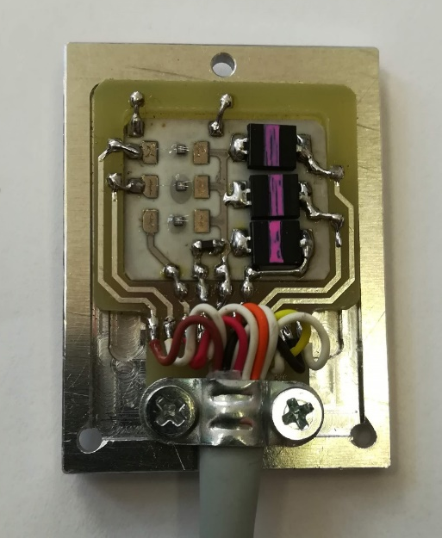
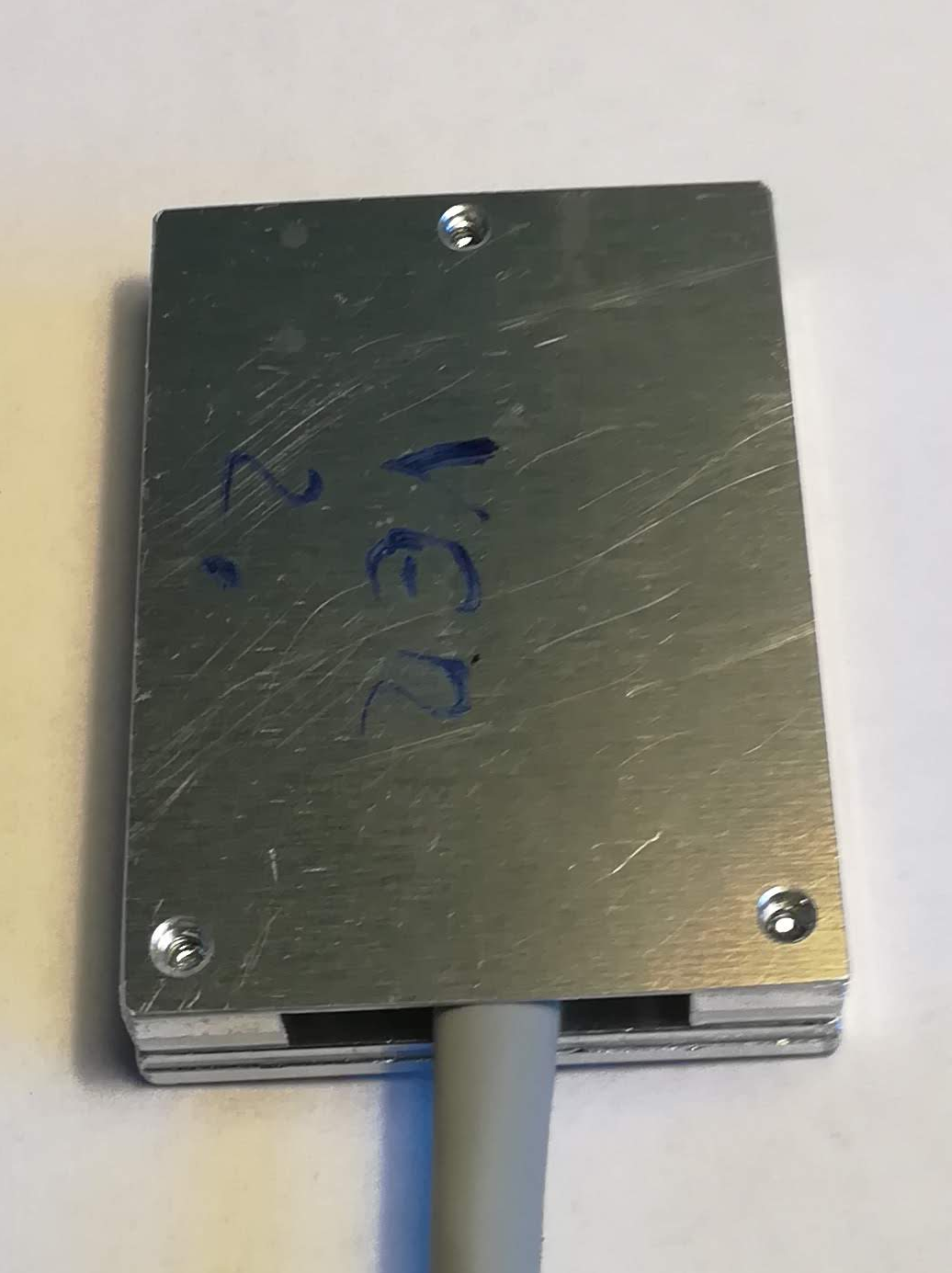
RMSB prototype
Obsevanje z gama v reaktorju
➔ test radfetov
3 cm
65 nm NurFET
BPW34 dioda
4 cm
10 kOhm NTC
8 mm
thick
Cable clamped to housing
electrical connection between
return wires, cable shield
and housing
5 twisted pairs shielded cable
diameter ~ 5 mm

Slide 2
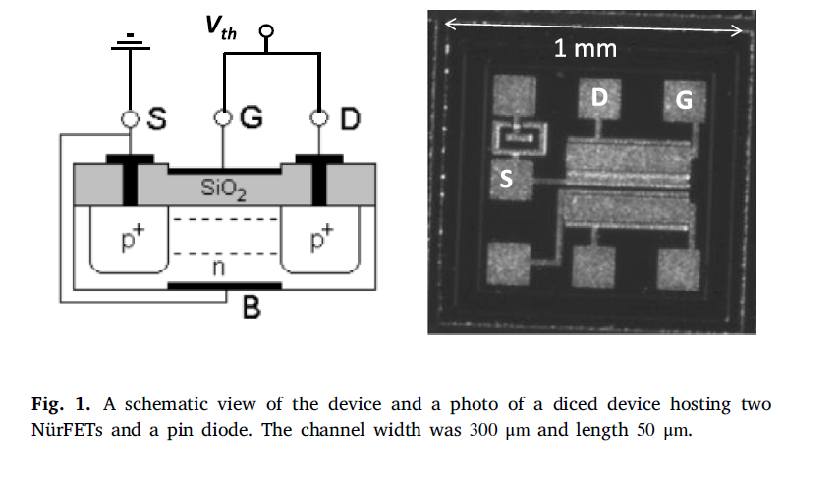
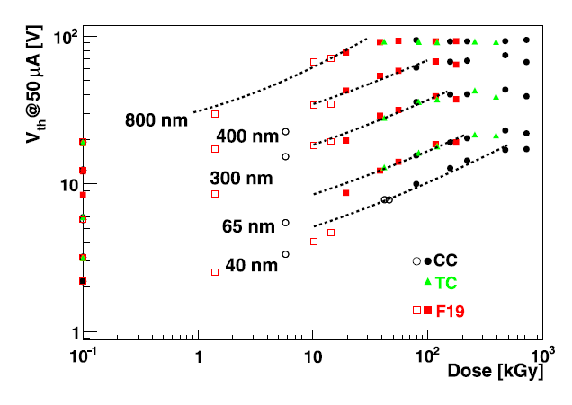
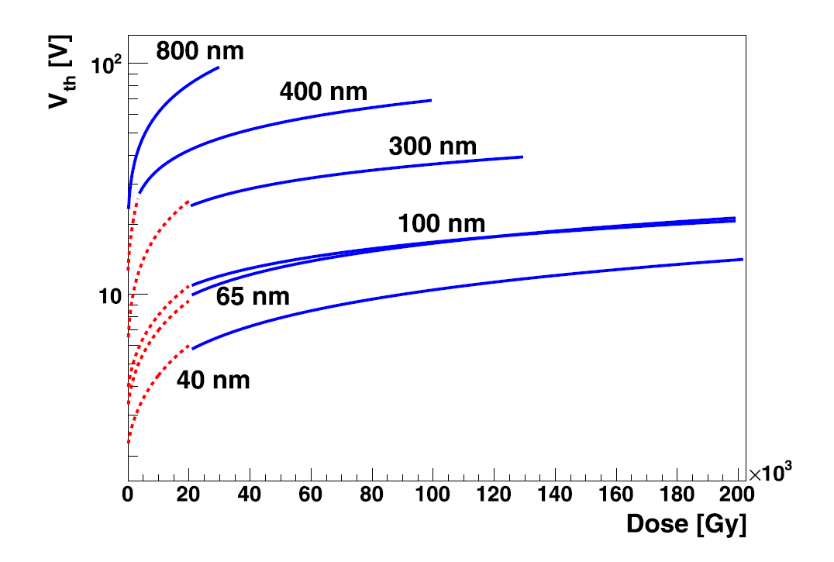
NurFET
65 nm radfet ok do čez 100 kGy
merimo Vth pri toku 50 uA DS toku
napetost pod 20 V do 200 kGy
G. Kramberger et al. NIMA 978 (2020) 164283

Slide 3
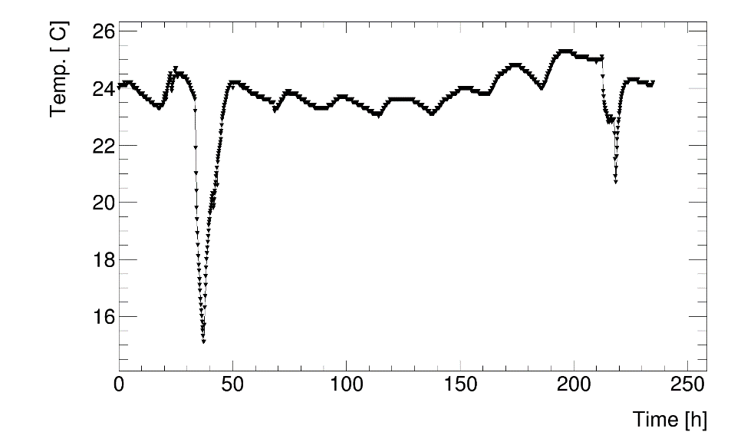
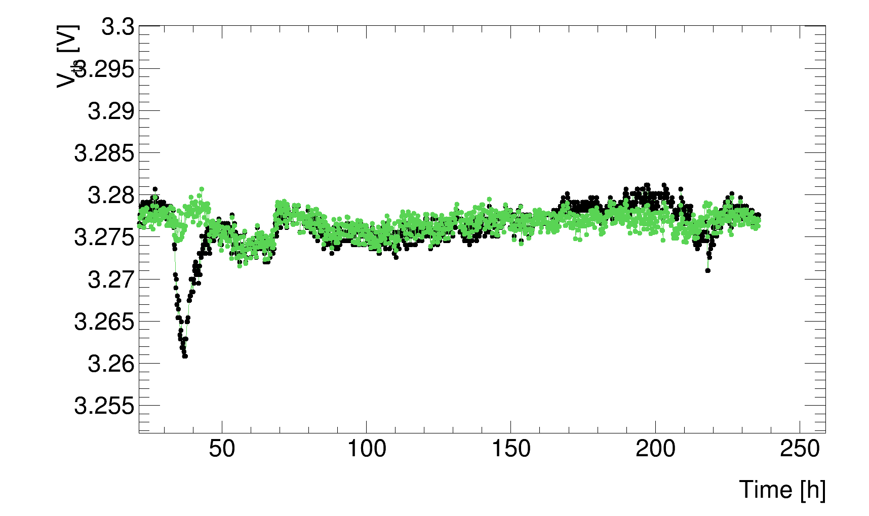
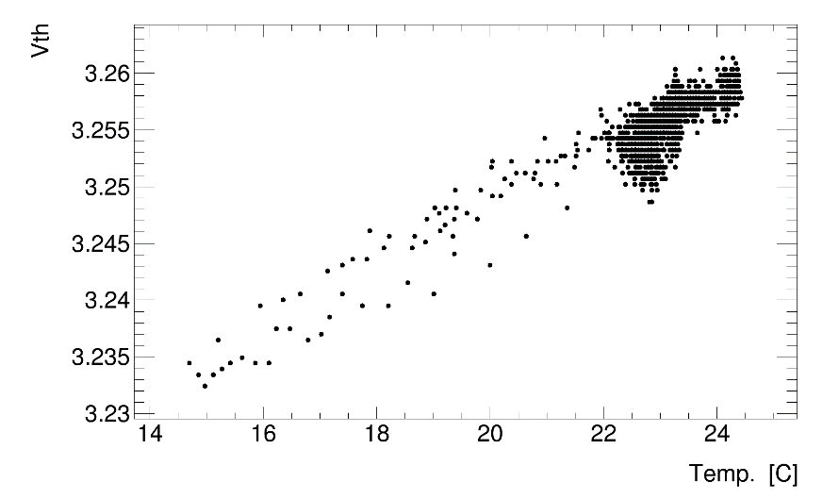
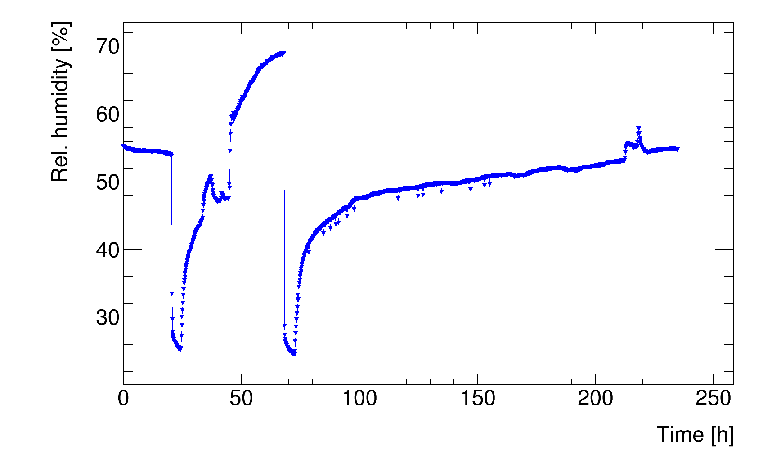
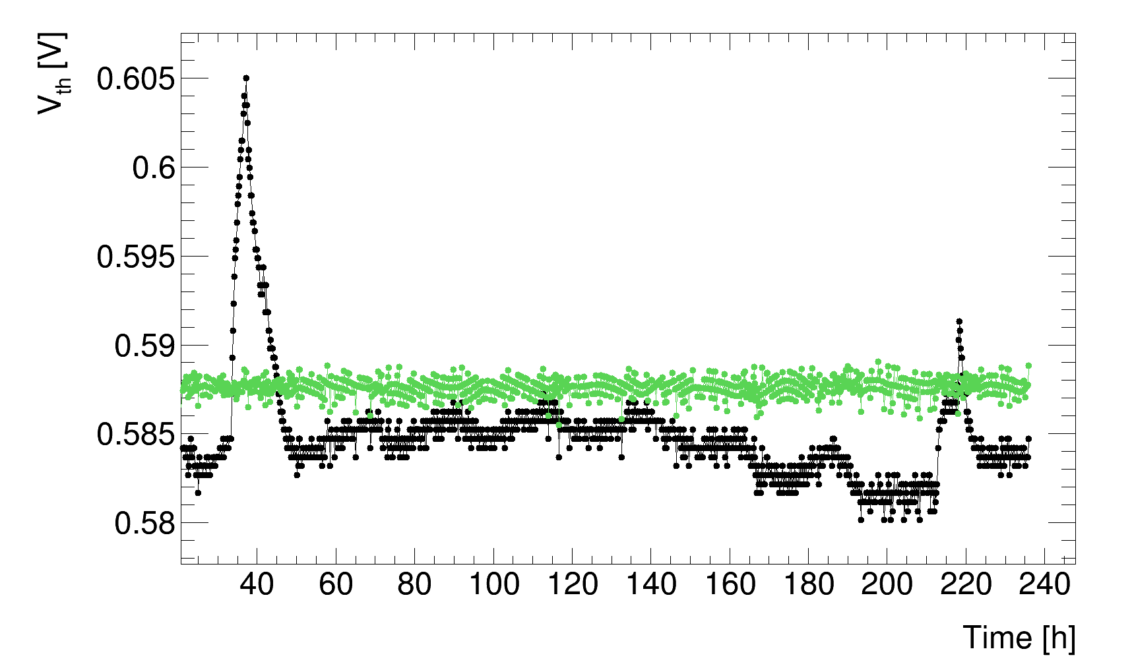
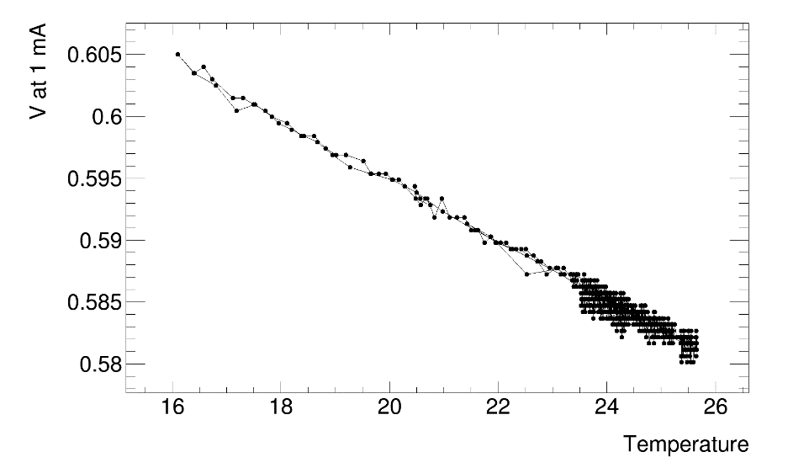
Temperature, humidity
Ni odvisnosti od vlažnosti
~ 0.1% na stopinjo
RadFET
Radfet
Linear temp. correction
to 23 C
~ 0.5% na stopinjo
BPW34 diode
Diode
Suh zrak v Allibava škatli - ne gre pod 25% ?? → merilec ne dela prav, v resnici je rel. vlažnost nekaj %

Slide 4
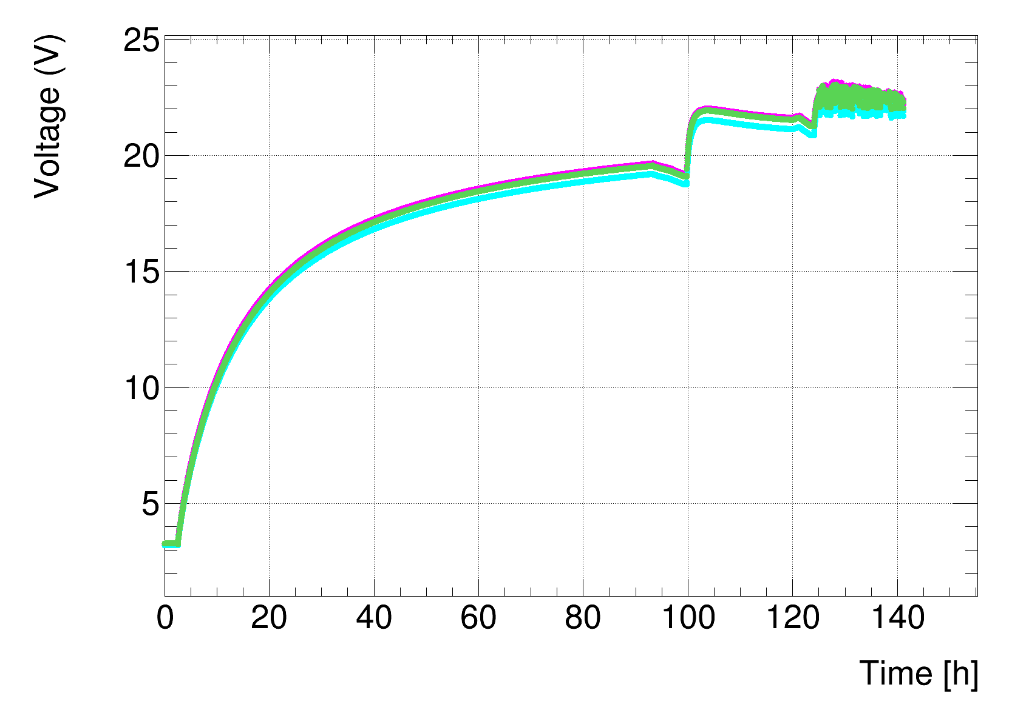
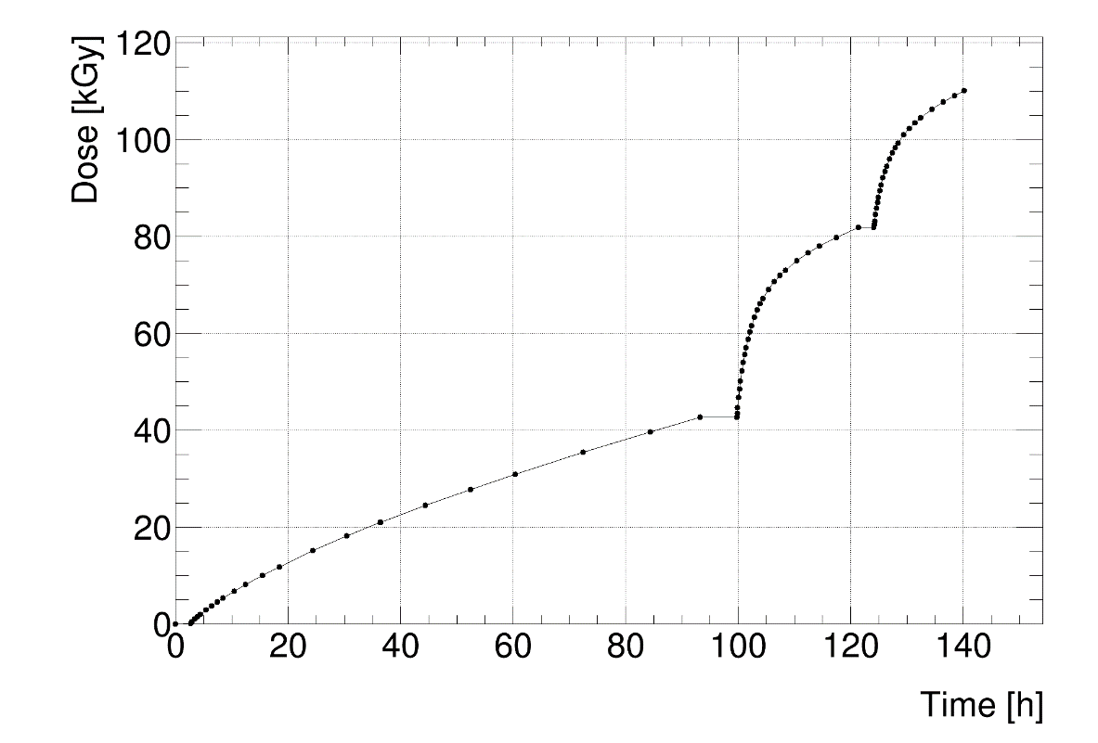
Obsevanje z gama v trikotniškem kanalu
Obseg merilca
Doza v TI
43 kGy
Radmon
v cevi,
doza narašča
napetost pada
ITk radmon
Problemi:
veliko višja napetost pri isti dozi kot bi pričakovali
izgleda kot da že pri razmerom nizki dozi annealing
hitrejši kot naraščanje napetosti
40 kGy

Slide 5
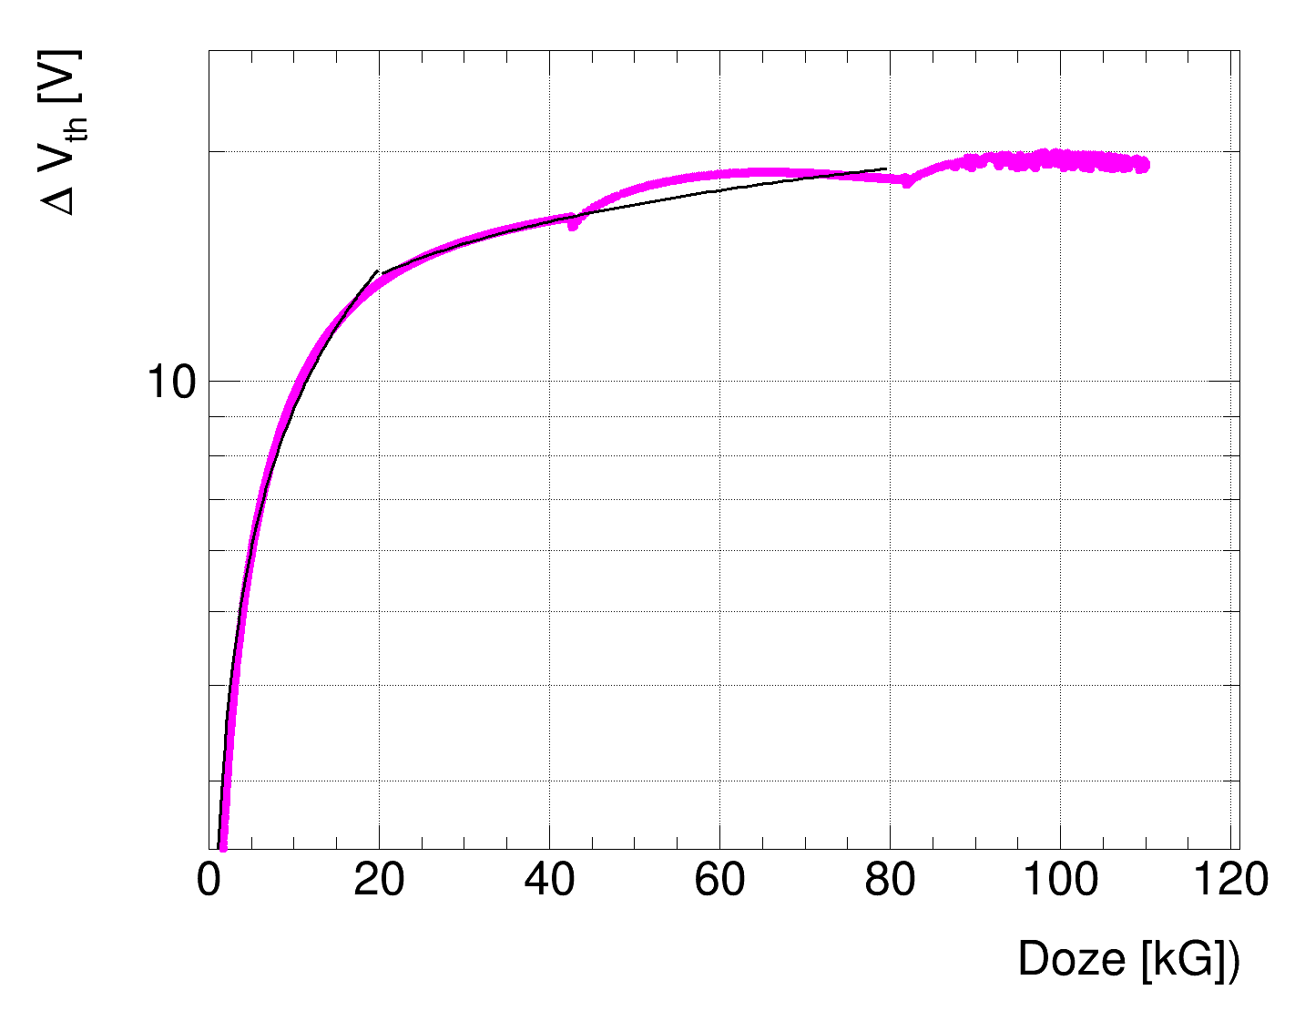
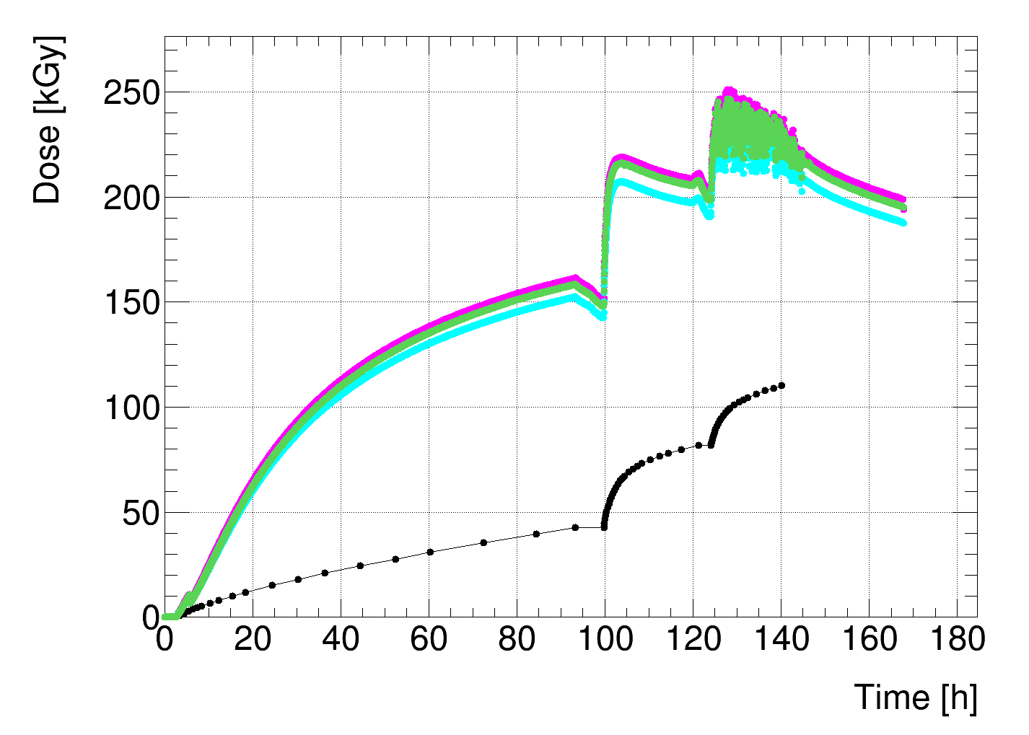

NurFET kalibracija
→ Očitno ni konsistentno
TID reaktor
Fit ΔV = a∙D^{b}
a b
D < 20 kGy: 2.3, 0.61
D > 20 kGy: 6.9, 0.24
Max. dose: ~ 69 kGy
Expected:
D < 20 kGy: 0.76, 0.7
D > 20 kGy: 1.75, 0.44
Max dose ~ 200 kGy

